Slide 1

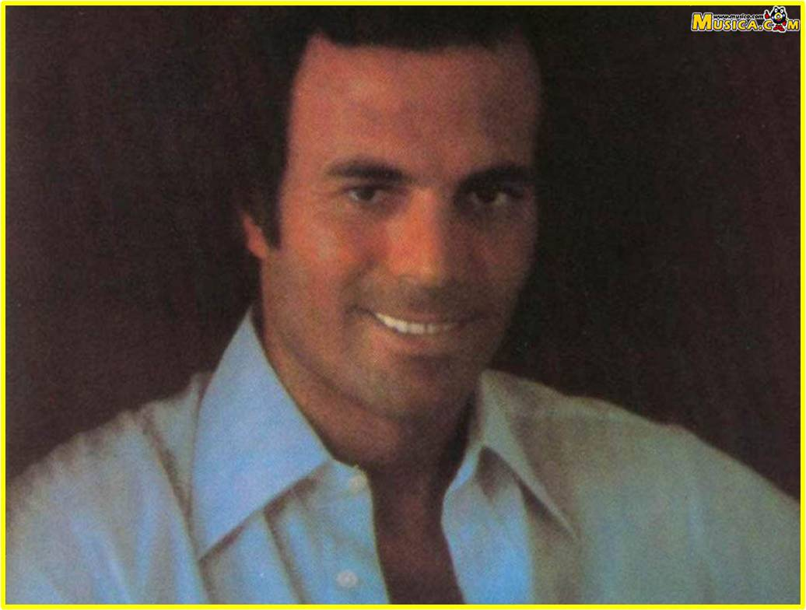

Julio Iglesias
La Vida sigue igual
1968
Automático
Roberto
Lima-Perú

Slide 2
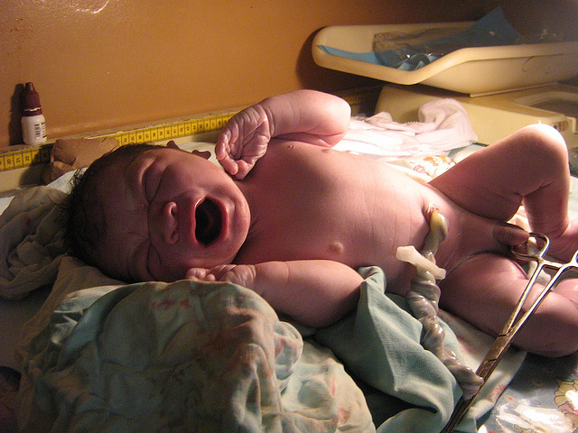
Unos que nacen

Slide 3
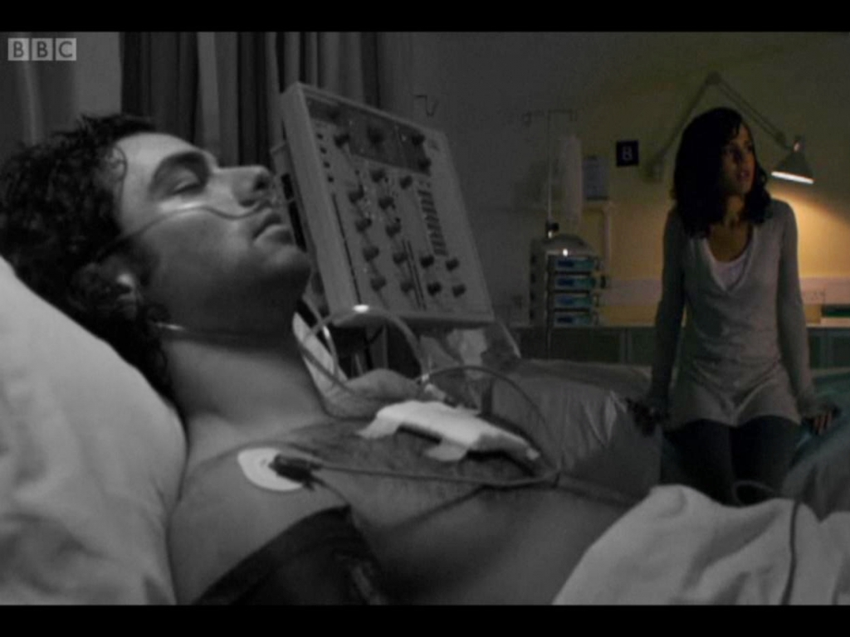
otros morirán

Slide 4
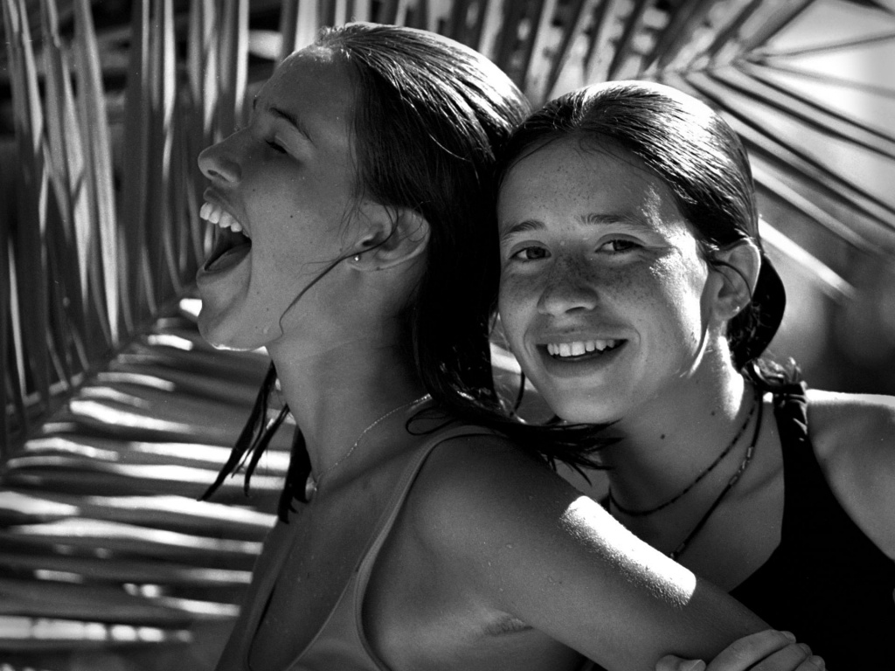
unos que ríen

Slide 5
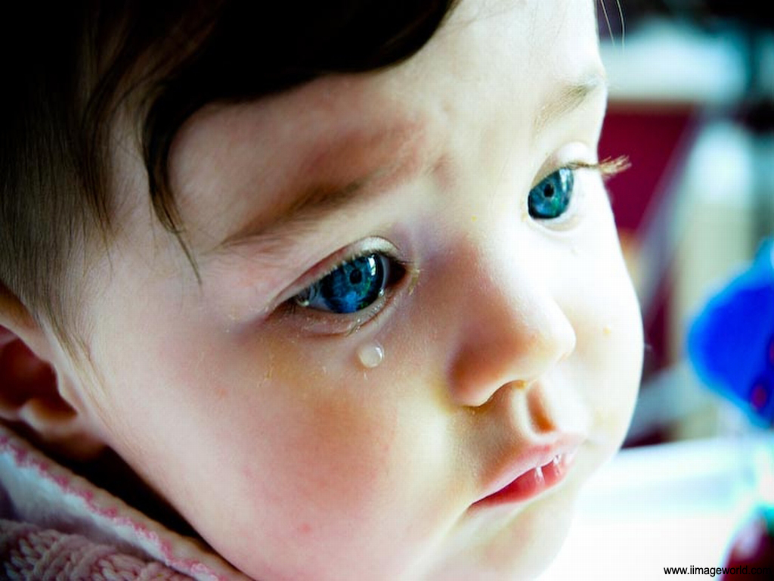
otros llorarán

Slide 6
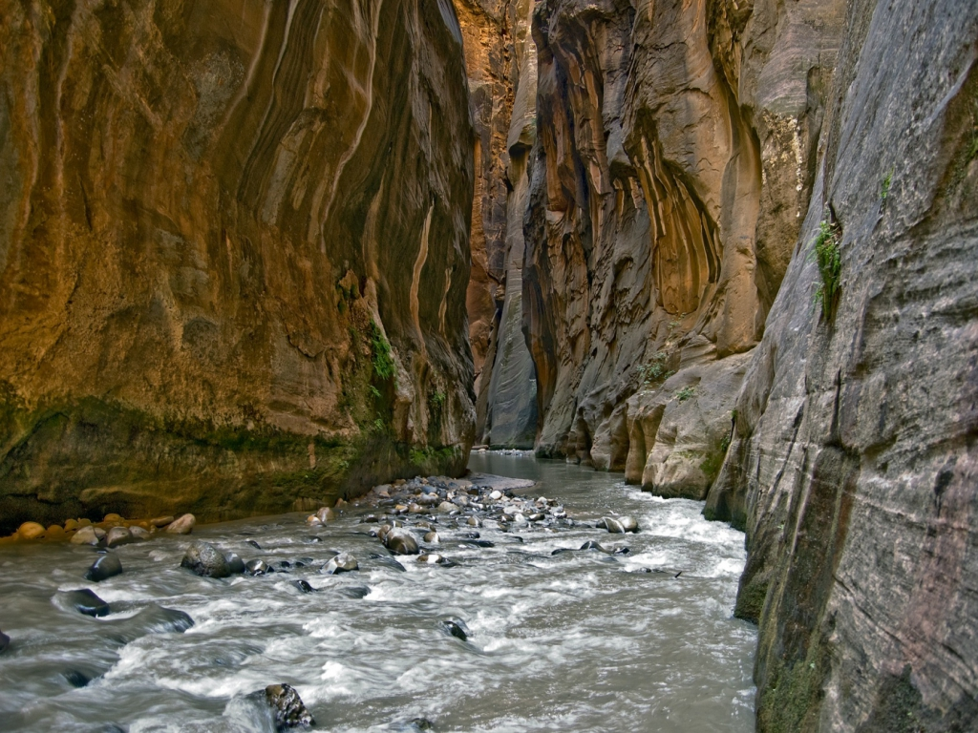
Aguas sin cauce, ríos sin mar

Slide 7
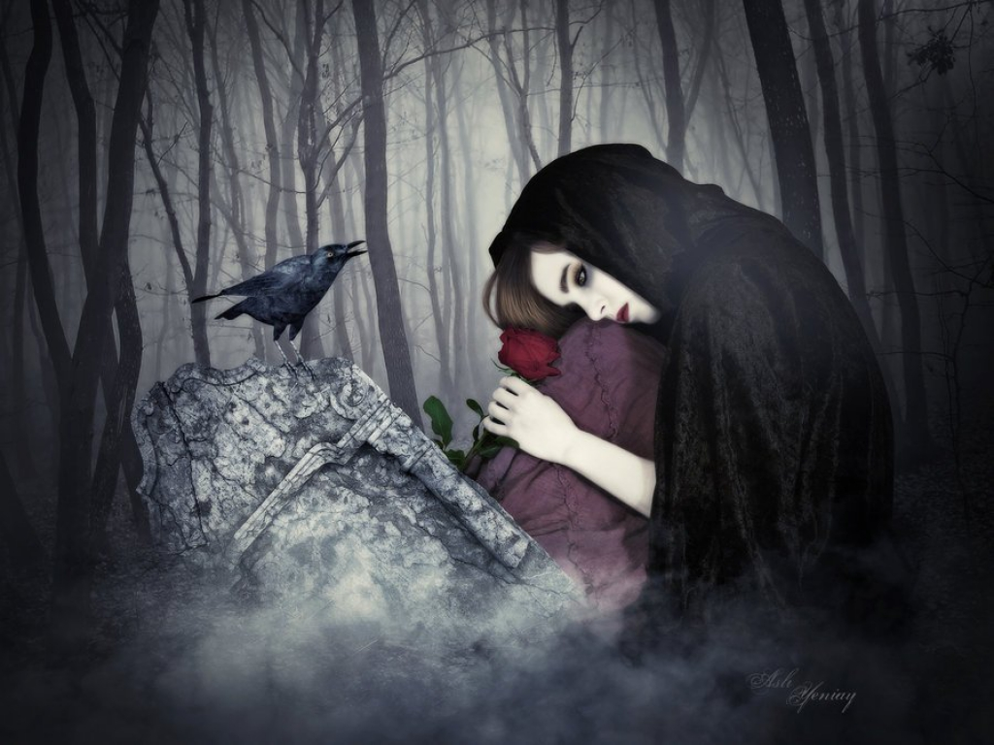
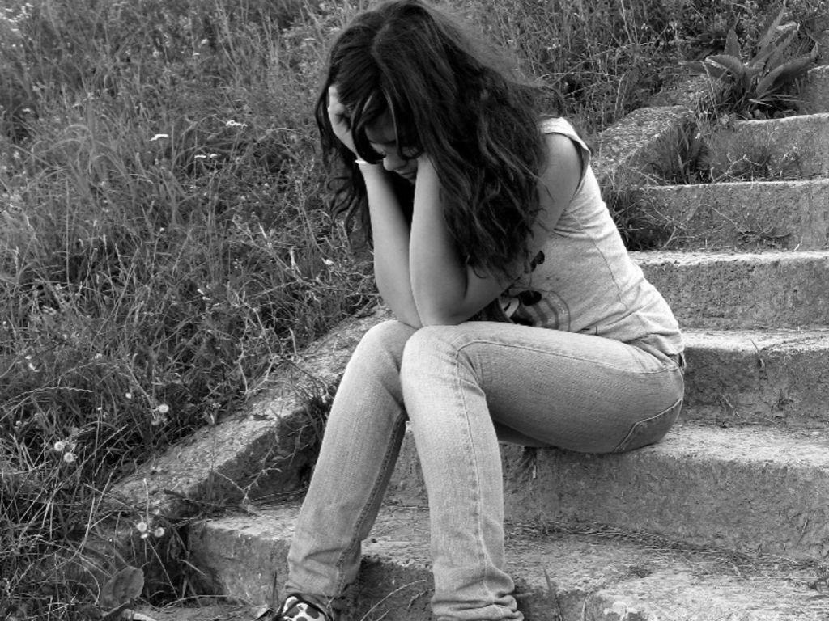


penas y glorias

Slide 8
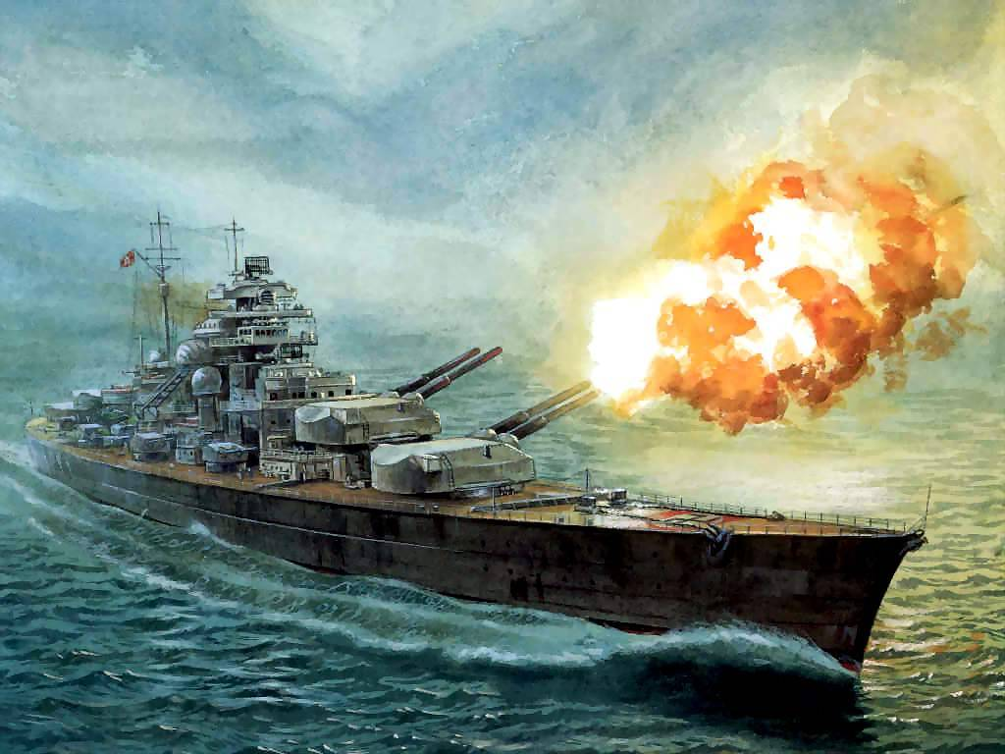
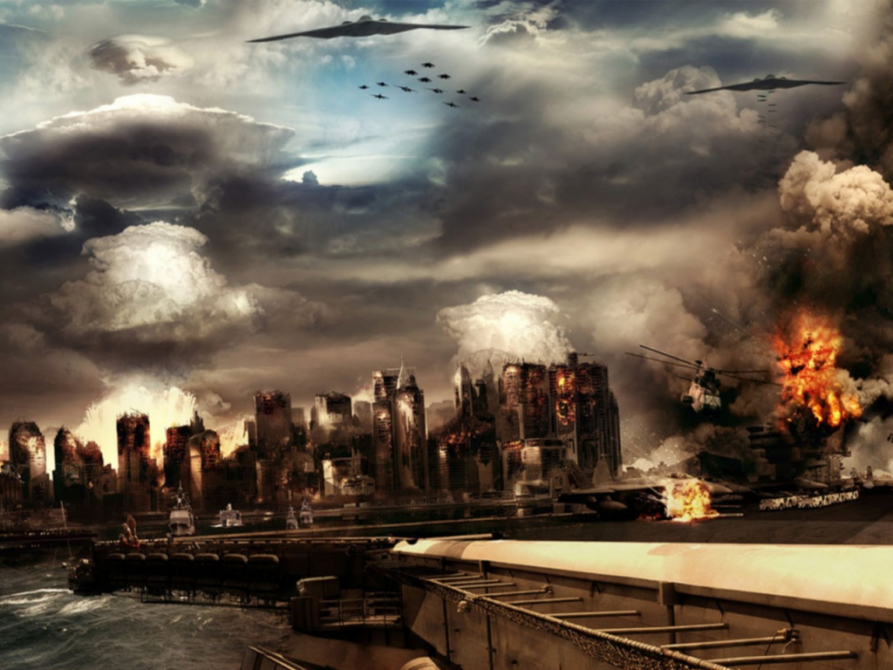


guerras y paz

Slide 9

Siempre hay por qué vivir
por que luchar

Slide 10
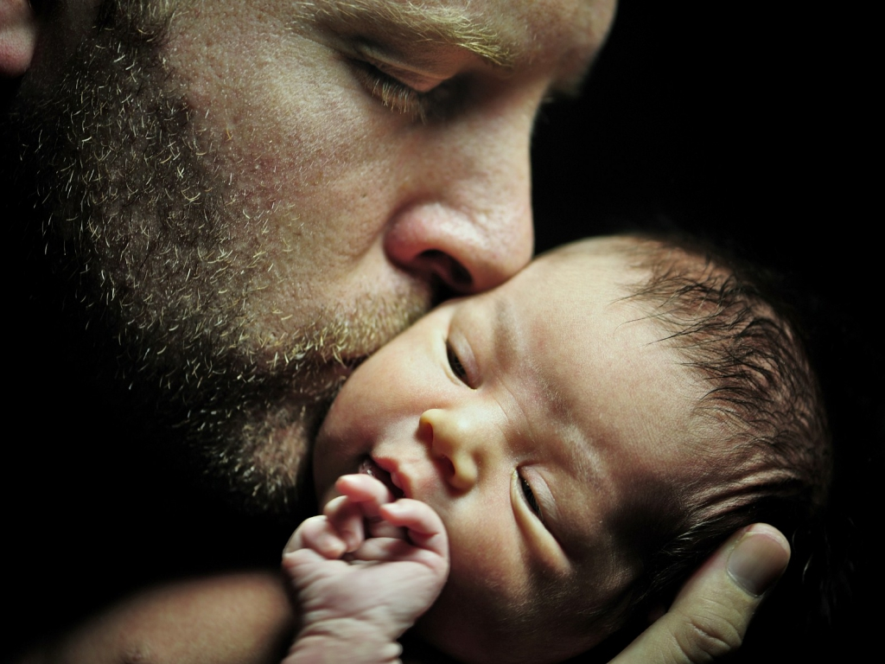
Siempre hay por quién sufrir
y a quién amar

Slide 11
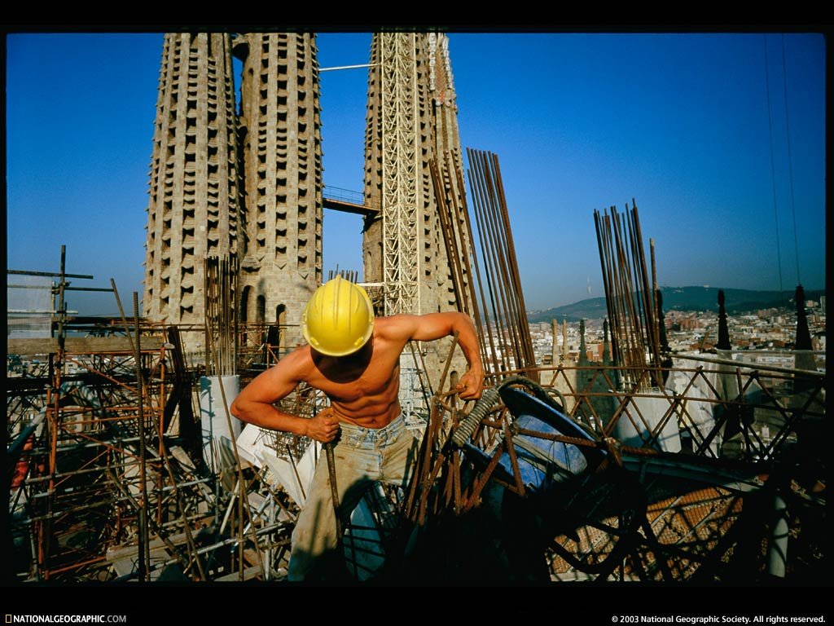
Al final
las obras quedan, las gentes se van

Slide 12
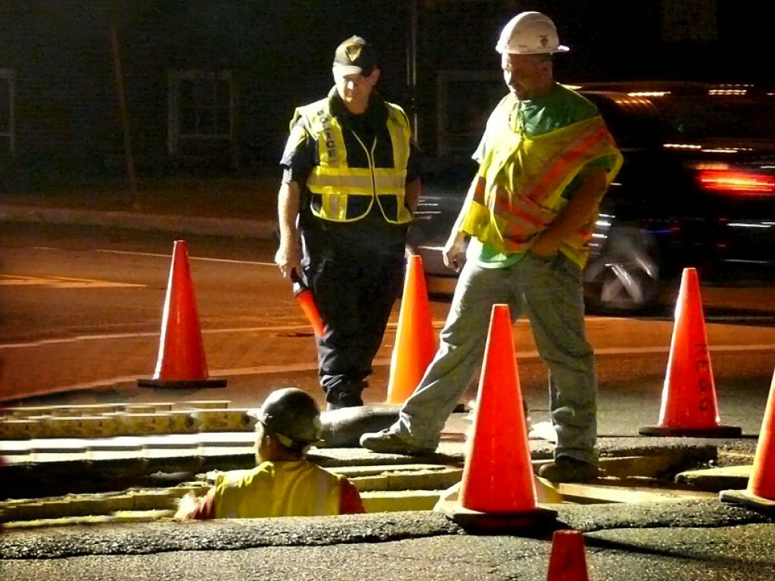
Otros que vienen las continuarán...
¡ La vida sigue igual !

Slide 13
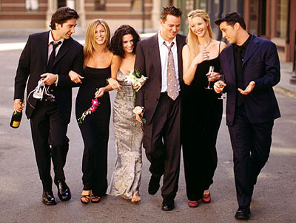
Pocos amigos que son de verdad
cuántos te halagan si triunfando estás

Slide 14
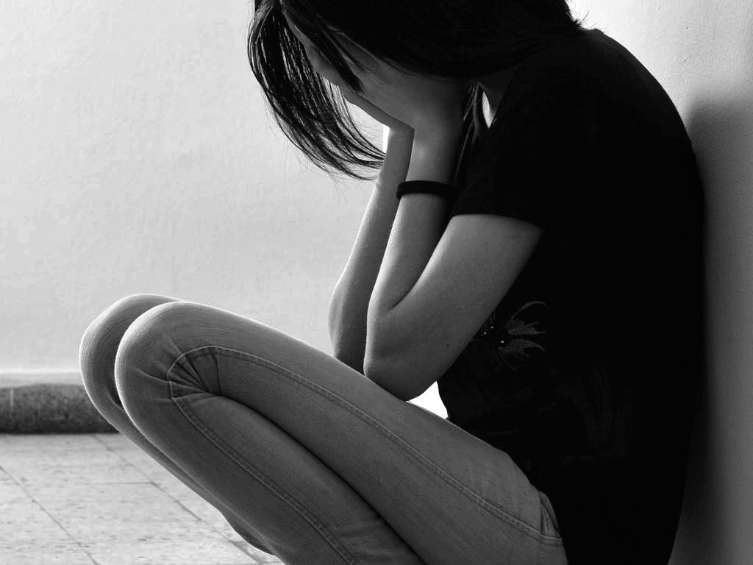
y si fracasas, bien comprenderás

Slide 15

los buenos quedan

Slide 16
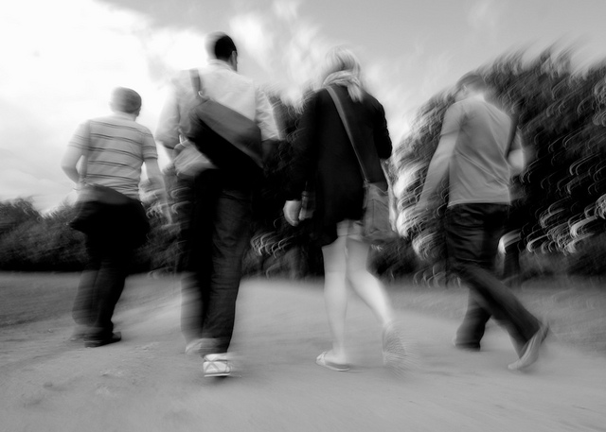
los demás se van

Slide 17

Siempre hay por qué vivir
por qué luchar

Slide 18

Siempre hay por quién sufrir
y a quién amar

Slide 19
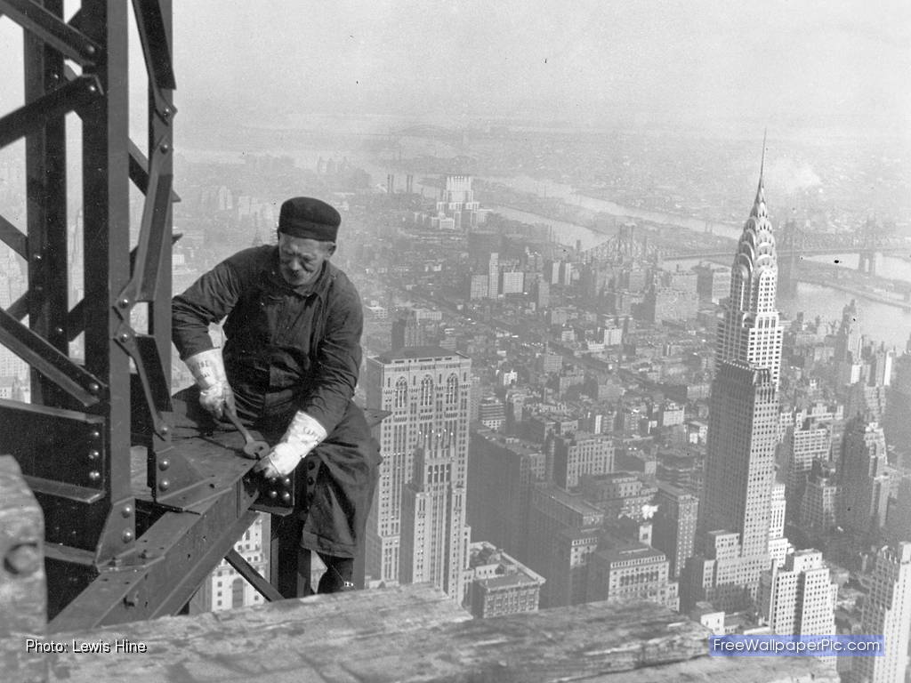
Al final
las obras quedan, las gentes se van

Slide 20
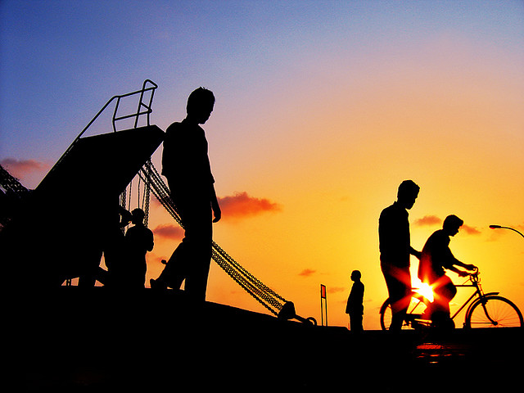
Otros que vienen las continuarán...
¡ La vida sigue igual !

Slide 21

Siempre hay por qué vivir
por qué luchar

Slide 22
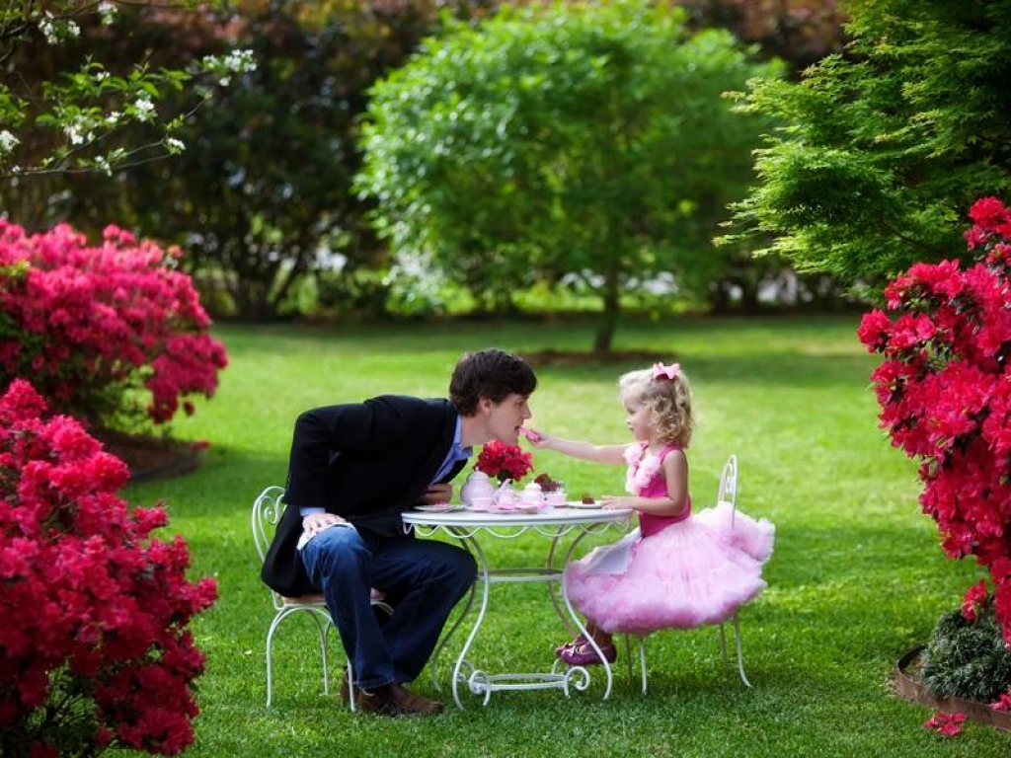
Siempre hay por quién sufrir
y a quién amar

Slide 23
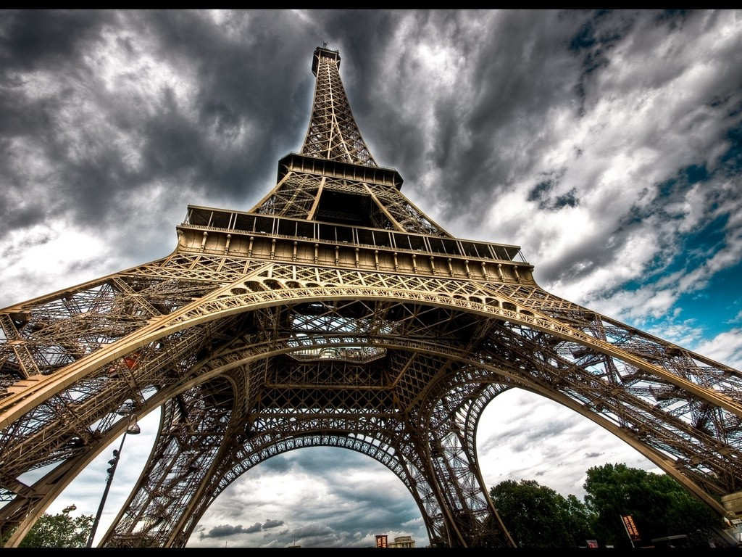
Al final
las obras quedan, las gentes se van

Slide 24
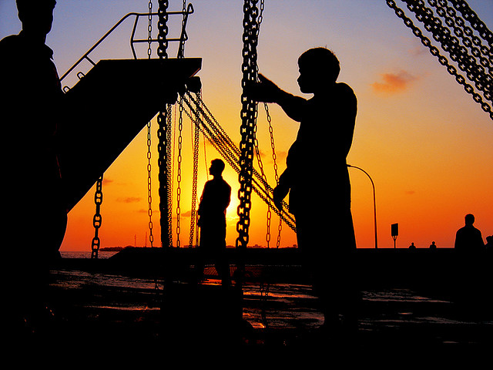
Otros que vienen las continuarán...
¡ La vida sigue igual !

Slide 25
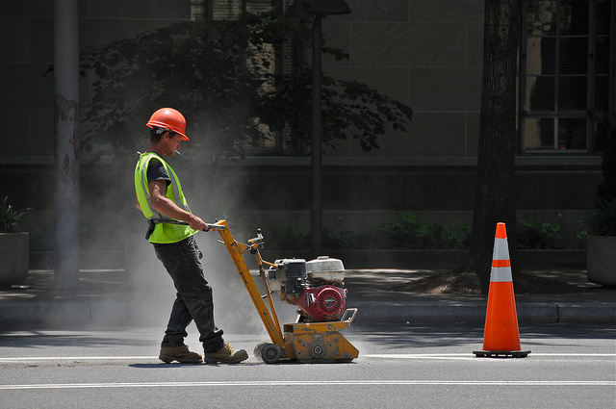
Al final
las obras quedan, las gentes se van

Slide 26
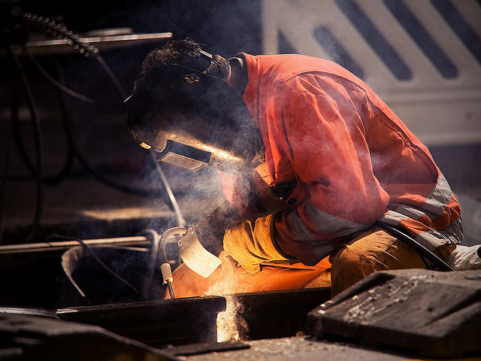
Otros que vienen las continuarán...
¡ La vida sigue igual !
Roberto

Slide 27



Accede a la sección que desees desde aquí:
Propia Creación
De la Red
Dedicatorias | Fechas Especiales | Graciosos
Historia y Arte | Lugares | Musicales
Naturaleza y Ciencias | Política | Reflexión
Religiosos | Románticos | Salud
Dedicatorias | Fechas Especiales | Graciosos
Historia y Arte | Lugares | Musicales
Naturaleza y Ciencias | Política | Reflexión
Religiosos | Románticos | Salud
Si deseas recibir pps periódicamente en tu correo electrónico subscríbete aquí:

